Slide 1


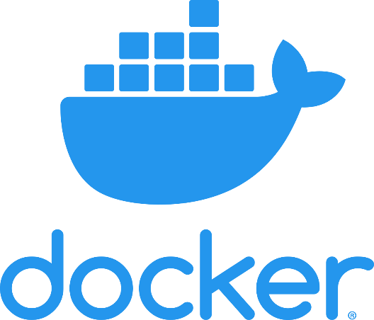
Introductie IN containerization
Notes:
Jullie iets vertellen over containerization
Voordelen van containers
Mogelijke toepassingen
Veel vertellen, discussies hebben, begrip kweken.
Hopelijk delen jullie aan het einde wat van mijn enthousiasme

Slide 2
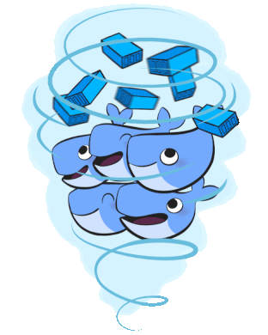


?
?
?
Docker?!?
?
Containerization?
What…

Slide 3
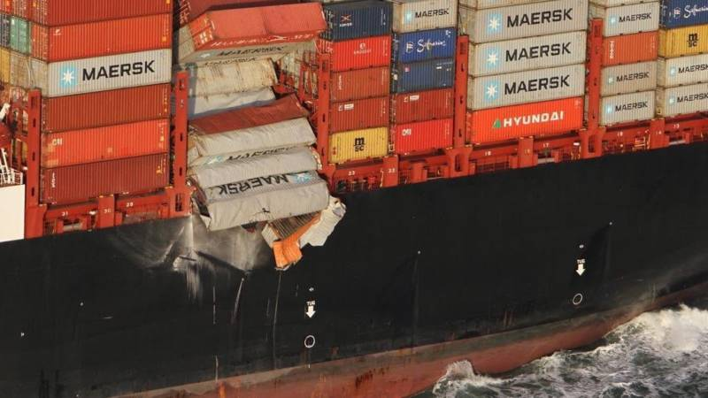

Slide 4
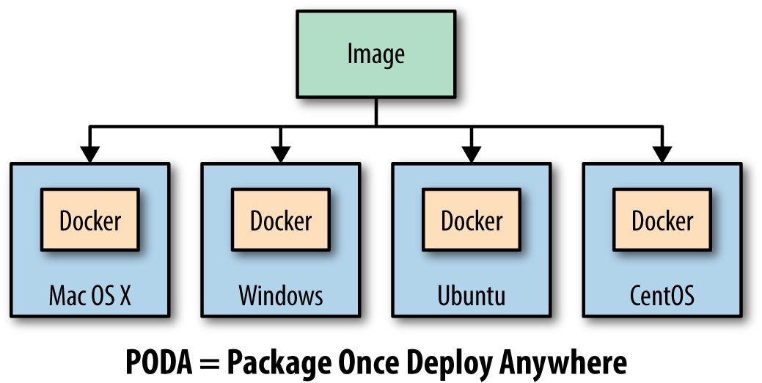
Docker : the game changer!
The developers can focus on building great applications and the ops guys can focus on building perfect service containers. The app guys can share app containers with ops guys and the ops guys can share MySQL and PosgreSQL and Redis servers with app guys.
That is why Docker is changing the face of development for our generation.
Notes:
PODA is not the same as WORA. A container created using Unix cannot run on Windows and vice versa as the base operating system specified in the Docker image relies on the underlying kernel. However, you can always run a Linux virtual machine (VM) on Windows or a Windows VM on Linux and run your containers that way.

Slide 5
Why care?
Docker is here to stay… (… in whatever form ….)
https://www.itproportal.com/news/are-containers-here-to-stay/
https://medium.com/@tao_66792/interesting-facts-companies-and-the-use-of-docker-948baa8cf309
Het is populair en gewoon tof…
https://trends.google.com/trends/explore?date=2012-01-01%202020-02-25&q=%2Fm%2F0wkcjgj https://docker.com/blog/10-reasons-developers-love-docker
Als je jezelf een DevOps wilt noemen dan hoort het bij je skill set….
https://habr.com/en/post/449218/
Elke IT organisatie dient hier in ieder geval één of meerdere experts te hebben (ook in kleine organisaties)
https://containerjournal.com/features/docker-appropriate-smaller-companies/

Slide 6
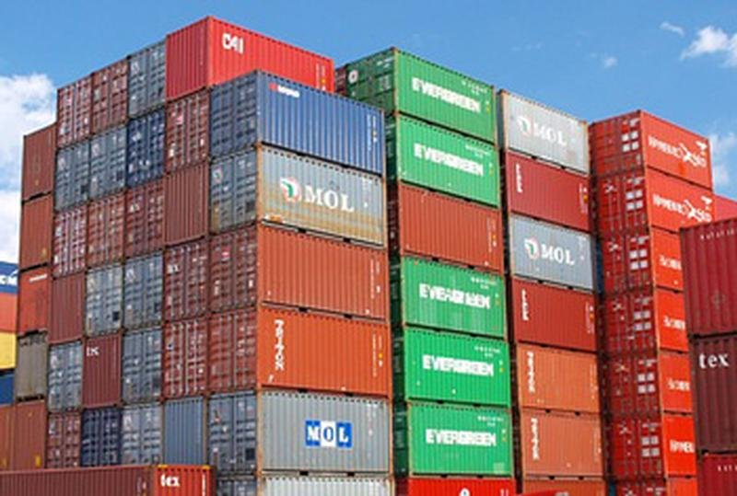
Docker is een open-source framework waarmee het mogelijk wordt een applicatie in een lichtgewicht, verplaatsbare container te verpakken en te executeren als waren het black boxes.
In tegenstelling tot VM’s die een eigen OS hebben delen alle containers rechtstreeks het onderliggende OS.
Een container is een ‘lichtgewicht VM’.
Notes:
Window containers is een ander vehaal

Slide 7
docker stack
Application
Contiainer
Application dependencies
OS Base Image (Linux or Windows)
Docker engine
Runtime
OS (windows/linux)
Notes:
OS Base Image: Keuze voor smaak Linux (of Windows). Hier zitten meer OS specieke libraries toegevoegd

Slide 8
IN meer detail:
Runtime user space
Application
Application dependencies
OS Base Image (Linux or Windows)
Linux Kernel (any linux OS)
Volumes/Schijf
state
Contiainer
DOCKER Engine
Image
Container
volumes
image
“stateless”
Docker engine
Linux Kernel or windows
Runtime
Notes:
OS Base Image: Keuze voor smaak Linux (of Windows). Hier zitten meer OS specieke libraries toegevoegd
DE onderste twee lagen boven de zwarten noemen we het image( (Soms zit ear er ook al bij, zeker in production containers). Wat niet meer is dan een zip bestand met filesystem opgebouwd uit laag over laag aan toevoegingen op de core image)

Slide 9
Onder de motorkap
CONTAINER
CONTAINER
CPU
MEMORY
NETWORK
IO
CPU
MEMORY
NETWORK
IO
Linux kernel
CPU
CPU
CPU
MEMORY
MEMORY
NETWORK
MEMORY
NETWORK
NETWORK
IO
IO
IO

Slide 10
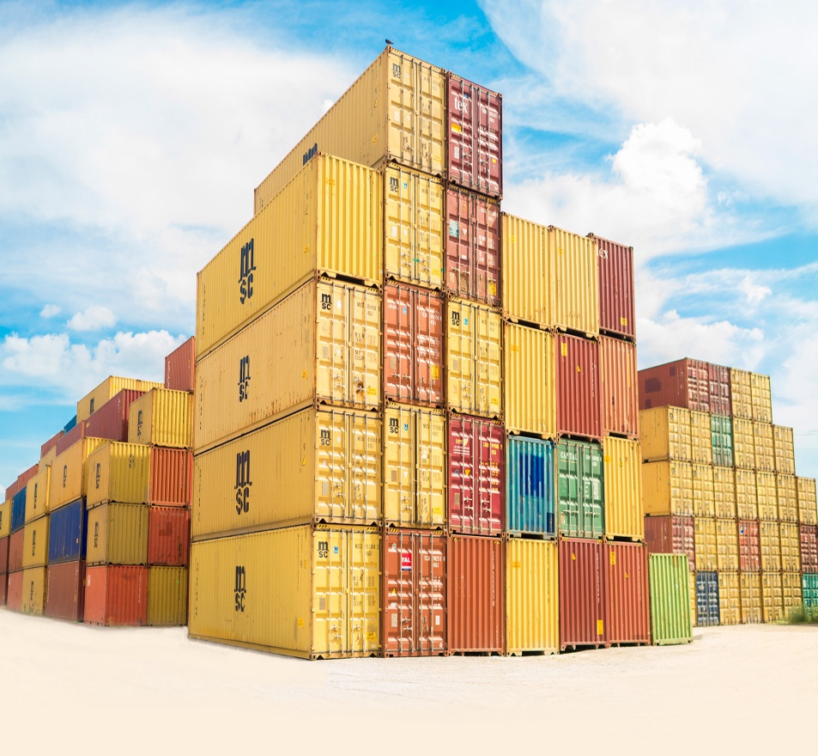
Alle containers worden uitgevoerd door één enkele kernel van het besturingssysteem en zijn dus lichter dan virtuele machines die ieder een volledig eigen OS hebben.
Elke container heeft de beschikking over eigen van elkaar gescheiden CPU, MEMORY, NETWORK en IO. Dit wordt mogelijkheid gemaakt door Linux cgroups en namespaces.
Notes:
Windows containers is een apart verhaal. (Microsoft kruipt steeds dichter tegen Linux aan ☺)

Slide 11
It all about the money (IN the cloud)
Wees zuinig met je Cloud VM resources zoals memory, CPU en storage. Onderzoek toont aan : “OS overhead per VM is gem. 6-10%”. Dus voor elke 1000 EURO verlies je 60 tot 100 EURO aan het OS alleen!”
Conflicterende applicatie dependencies limiteren het aantal applicaties dat je kan draaien in VM’s.
Je hebt mogelijk meer cloud VMs nodig wat de kosten zou kunnen opdrijven als je niet correct sized.

Slide 12
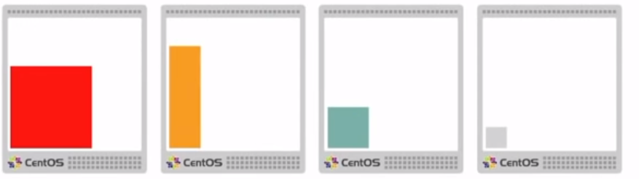
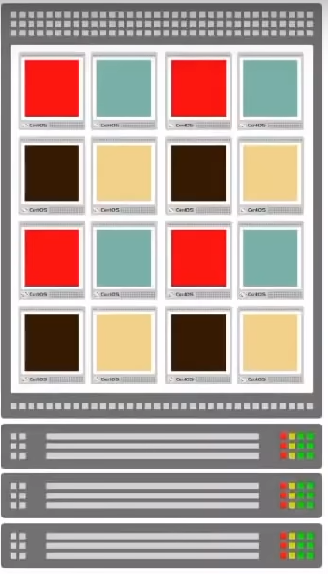
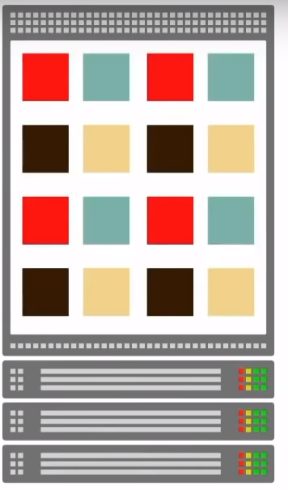
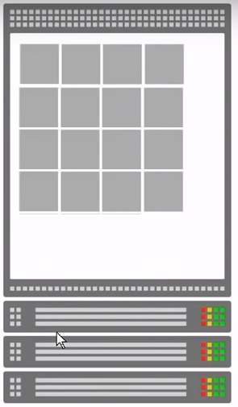
VAN VM’s naar docker containers
Notes:
Classieke VMs met sub optimaal gebruik van resources
Containers -> VM/OS deel valt weg
Weer compacter/efficienter
En ook nog eens black boxes. Geen conflicting dependencies meer

Slide 13
Ervaringen Met Docker
70 % consolidatie van VMs
66% totale kostenbesparingen IT infrastructuur
50% besparingen op IT • Platform standardisatie • Consistente applicatie leverstraat
50% reductie van vCPUs in QA – 25% in productie • Consistent platform/tooling • geen VM provisioning meer! • >50% developer boost

Slide 14
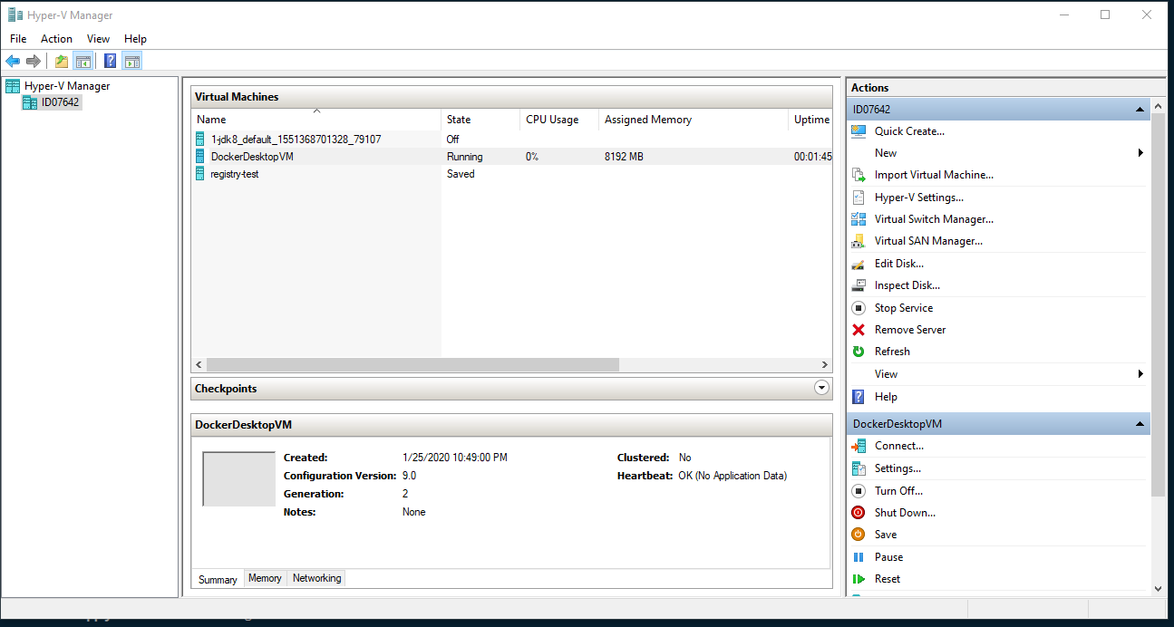
Installeren docker op windows
Zie : https://docs.docker.com/docker-for-windows/install/
Maak een dockerhub account aan op https://hub.docker.com/
BIOS-level hardware virtualization + Hyper-V enabled? (Hyper-V: mbv Turn Windows feature on or off)
Downloaden en runnen docker installer for Windows
Kunnen switchen tussen Hyper-V en andere (VMWare/Virtualbox) zie: https://www.hanselman.com/blog/SwitchEasilyBetweenVirtualBoxAndHyperVWithABCDEditBootEntryInWindows81.aspx

Slide 15
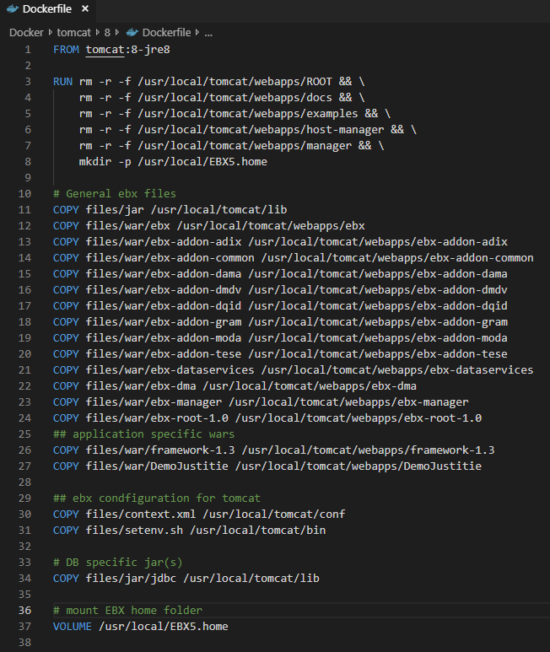
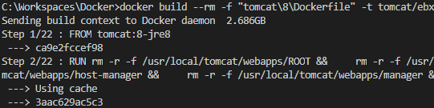
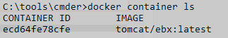
demo
Container basics: Demo & DockerHub
Notes:
C:\Workspaces\Docker\Docker-demo\demo1\
Laten zien met een pull: docker pull
Daarna een run
Iets vertellen over docker hub. http://dockerhub.com
http://www.habitus.io/

Slide 16
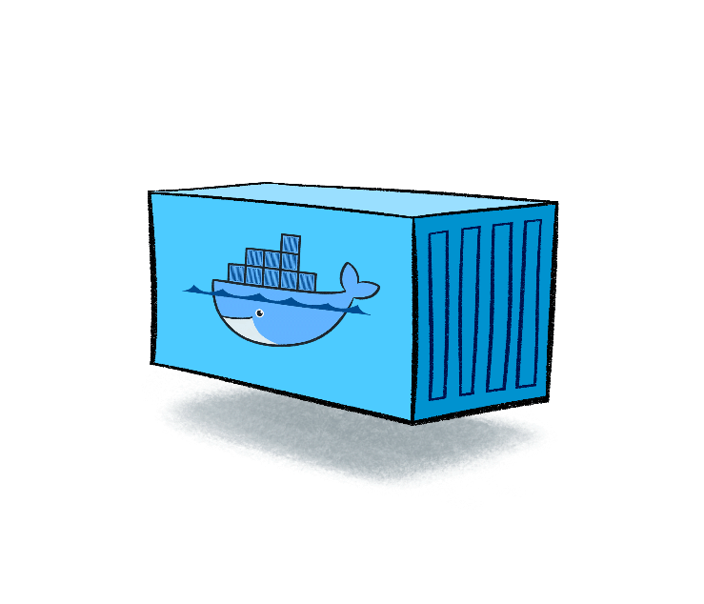
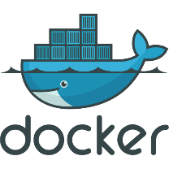
Bouw je eigen images
Image
build
run
Dockerfile
Docker Image
Docker Container
Notes:
Dockerfile = Beschrijving van samenstelling van een container.
Image = Een tar/zip file met hierin een laag voor laag opgebouwd bestand.
Demo: C:\Workspaces\Docker\Docker-demo\demo2

Slide 17

Learn it you will, teach you I shall….
Choose your layers wisely!
Use no more than one process or function in a single container.
Data should be stored in external volumes or databases. Configuration, likewise, should be provided externally.
https://www.threatstack.com/blog/21-developers-docker-experts-reveal-the-biggest-mistakes-people-make-when-switching-to-docker-containers

Slide 18
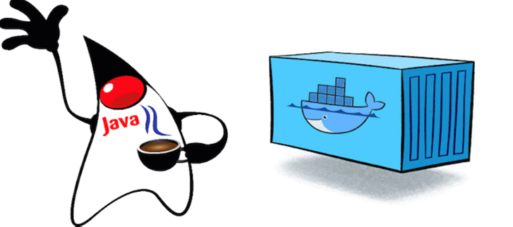
toegevoegde waarde docker voor java engineer?

Slide 19
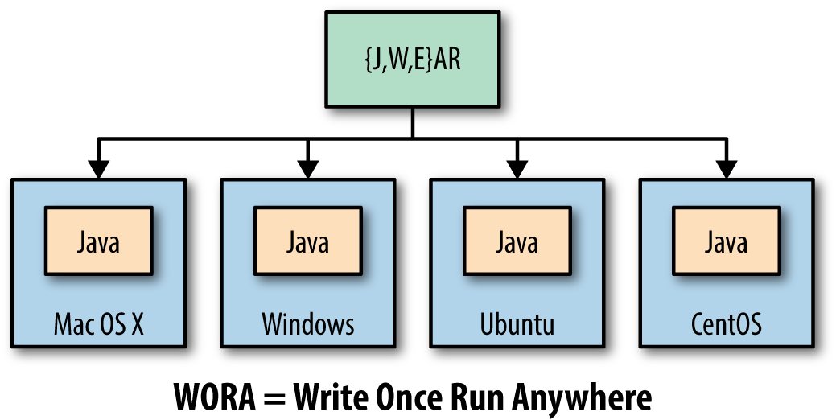
Met java hadden we al ….
Een Docker engine hebben we al in Java en dat heet een virtual machine.
In Java hoeven we niet te kiezen tussen windows of linux.
Ons build proces is al prima geregeld met maven en Jenkins.
Wat voegen containers nog toe?
Notes:
Hybride omgevingen windows/linux in de maak
Dus waarom zouden we een JVM weer in een container stoppen?

Slide 20
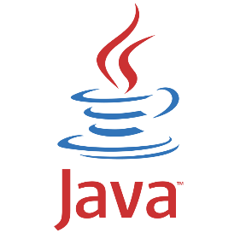
Enige verschil: unit of deployment?
Application (jar/war/ear)
Application dependencies (jars)
VM
Web container/Application server
OS
Application (jar/war/ear)
Application dependencies (jars)
Web container/Application server
Docker / OS
VM

Slide 21
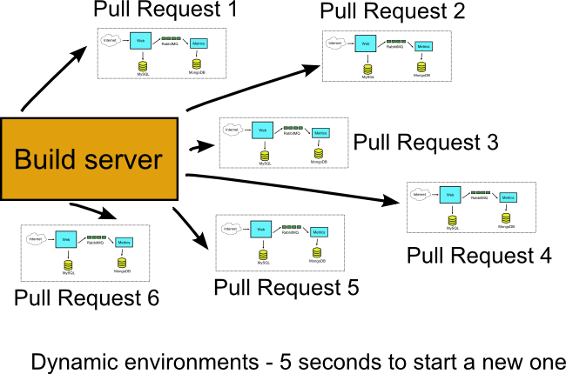
vanuit het veld
What we have realized after all the trial and error is that Docker containers are best suited for developers to run self-hosted applications quickly and easily. Developers can then test their code by connecting to these local instances instead of connecting to remotely hosted instances.
Docker gives you the ability to setup the complete environment locally and re-run the same integration tests the build server would perform after your commit. You can extend this idea to run any number of complete environments at the same time.
The important thing here is to abandon the practice of having multiple pre-defined VM environments (i.e. qa, staging, live) and instead have the build server create any number of deployment environments when needed.
Reproducibility
Environment Management
Isolation
Light weight VM
Notes:
Hybride omgevingen windows/linux in de maak

Slide 22
Impact docker op development process
Unit test
other tests
deploy
run
develop
Docker downstream
Docker upstream
Notes:
Dan zou ik graag willen kijken naar upstream (richting e run time/productie omgeving) dan wel downstream : voor de locale ontwikkelomgevingen. Mijn gevoel zegt dat downstream een deel van de hoger order testen misschien wel lokaal uitgevoerd kunnen worden. Upstream zou de deployen naar de uiteindelijke productieomgeving ook vergemakkelijkt kunnen worden mvc docker.

Slide 23
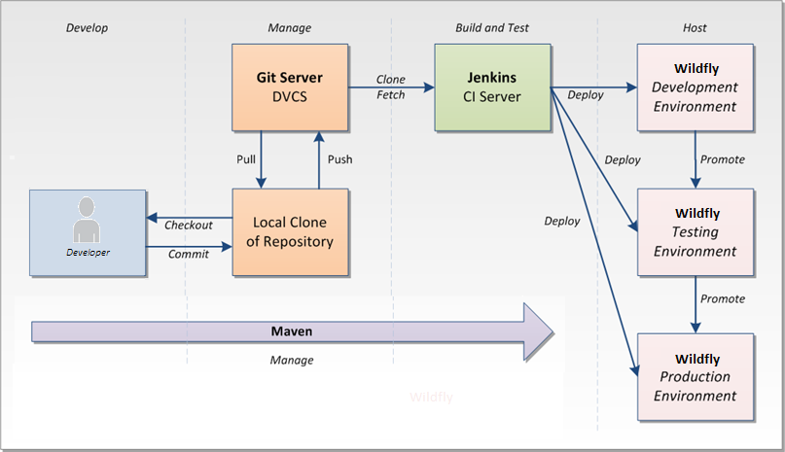
Upstream impact : van …

Slide 24
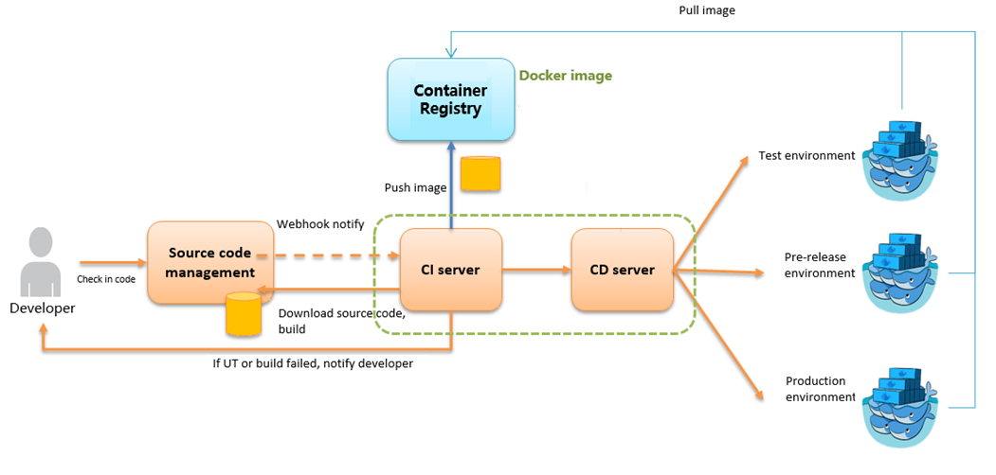
Upstream impact : … naar
Any number of …
Any number of …
Notes:
Demo met Maven deploy Demo3

Slide 25
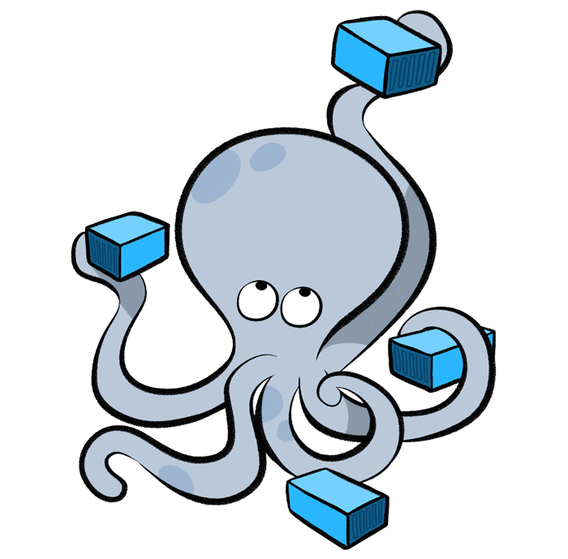
Het combineren van containers
DOCKER COMPOSE

Slide 26
Impact downstream : run & test production like locally
R
e
g
i
r
t
y
y
develop
Unit test /
integration test
develop
develop
Notes:
Mbv registry met hierin containers/images van andere development teams ben je in staat mbv docker-compose of k8s of docker swarm higher level tests uit te voeren locaal. Dit verbetert de kwaliteit van e uiteindelijk ingecheckte code / opgeleverde inmages.

Slide 27
Mijn onderzoek….
Gebruik binnen Eclipse
Docker tools plugin → Niet werkbaar
Bouwen simple java container app mbv plugin → Niet handig
Conclusie: Gebruik makend van Docker plugin en aanpassing ontwikkelproces levert geen winst op.
Vervolg: Itellij mogelijk beter, nog onderzoeken.
Maven
Fabric8io – maven plugin → Handig, goed werkbaar (build/push/run, intergration-tests)
Maven build containers → Ben nog niet overtuigd…
Vervolg: Er zijn nog andere maven plugins o.a. van Spotify dockerfile-maven plugin (mature, geen opvolger)
Andere ontwikkelingen
Eclipse CodeWind
Docker multistage builds → Handig met uitdagingen.
Visual Studio Code Remote - Containers extension. (Wel een andere IDE)
JIB van Google → interessant.
Ontwikkelen in de cloud, bv: Eclipse Che, Fabric8.io en okteto
MIJN MAIN FOCUS:
Gebruik van Docker voor locale integratie testen met Maven. Met name kijken naar het testcontainers project.
Toepasbaarheid voor EBX weet ik niet goed. Ik weet de Cloud strategie van Tibco/ONW niet. Heb er wel mijn ideeën over.
Notes:
1. Docker tools ok maar voegt niet zo veel toe, Java App in Container werkt niet. Wel simpel project maar wat voegt dit toe.

Slide 28

NOW I KNOW DOCKER!
I’m smart

Slide 29
docker & future (cloud) development
Develop inside a container
Eclipse CodeWind
Visual Studio Code Remote - Containers extension
container orchestrators:
Kubernetes (k8S)
Docker EE / Docker Swarm
Hybrid cloud, enterprise Kubernetes application platforms
Redhat Openshift
Rancher
Marathon
Eclipse che
Notes:
https://code.visualstudio.com/docs/remote/wsl
https://code.visualstudio.com/docs/remote/containers
https://github.com/carlossg/docker-maven
https://github.com/arun-gupta/docker-java-sample
https://github.com/javaee-samples/javaee7-docker-maven
https://github.com/GoogleContainerTools/jib.git
https://github.com/fabric8io/shootout-docker-maven
https://github.com/carlossg/docker-maven
https://github.com/susimsek/maven-jib-plugin
https://github.com/ravening/Spring-Boot-Kubernetes

Slide 30
MANAGED CONTAINER PLATFORM
Management
Networking & Storage
Container(s)
Container Runtime/Daemon
Cloud
Container OS
VM
Physical Host
Orchestration
Scheduling, Clustering, Discovery, provisioning, Monitoring, configuration management
Notes:
https://www.sumologic.com/devops/kubernetes-vs-mesos-vs-swarm/
https://blog.kubernauts.io/your-container-orchestration-needs-kubernetes-vs-mesos-vs-docker-swarm-1efa9acb69be
http://archive.work-bench.com/blog/2016/07/12/why-kubernetes-is-foundational-for-fortune-500-digital-transformation/
https://rancher.com/comparing-rancher-orchestration-engine-options/
https://www.loomsystems.com/blog/single-post/2017/06/19/kubernetes-vs-docker-swarm-vs-apache-mesos-container-orchestration-comparison
Demo docker swarm

Slide 31
Wrap up
Development: Setting up multiple isolated development environments Running and debugging on production like environments Use it without polluting your local environment
Testing: Setting up multiple isolated test environment Do production like testing locally
Deployment and Packaging: Easy construction of production hardened containers
Notes:
Testing: Test environments can be even more challenging because they will likely represent a larger number of run-time variations - for example, different frameworks and databases, different versions of Java, and so on. And this is only complicated by developing and running in virtualized environments.
Similar to the development example, the ability to spin up many Docker containers based on specific custom images make it much easier to have many representative test environments. To test your application in different versions of Java, you can simply run your application in multiple containers. You can set up containers for your databases as well. This will dramatically speed up your testing process.
Deployment and Packaging: Deployment with Docker is also simple and easy. For example, if your application runs in your local environment using a Docker container, then it will run on the target server as well.
By packaging your application in a container with all of its configurations and dependencies, you ensure that it will always work locally or on another machine, or in test and production environments. No more worries about having to install the same configurations into different environments.

Slide 32
links
Link | Description
http://training.play-with-docker.com/ | Labs and tutorials on a wide breadth of topics.
http://labs.play-with-docker.com/ | Practice with Docker commands right from your browser. No need to install anything.
https://www.katacoda.com/courses/docker | Practice with Docker commands right from your browser. No need to install anything.
https://prakhar.me/docker-curriculum/ | A nice basics tutorial by Prakhar Srivastav from Google
https://github.com/dwyl/learn-docker | Another basic tutorial with a lot of screenshots
https://github.com/veggiemonk/awesome-docker | Collection of even more awesome Docker resources
https://github.com/machzqcq/docker-for-all | Learn more about applying Docker in development, devops, testing, product management etc.
Notes:
Testing: Test environments can be even more challenging because they will likely represent a larger number of run-time variations - for example, different frameworks and databases, different versions of Java, and so on. And this is only complicated by developing and running in virtualized environments.
Similar to the development example, the ability to spin up many Docker containers based on specific custom images make it much easier to have many representative test environments. To test your application in different versions of Java, you can simply run your application in multiple containers. You can set up containers for your databases as well. This will dramatically speed up your testing process.
Deployment and Packaging: Deployment with Docker is also simple and easy. For example, if your application runs in your local environment using a Docker container, then it will run on the target server as well.
By packaging your application in a container with all of its configurations and dependencies, you ensure that it will always work locally or on another machine, or in test and production environments. No more worries about having to install the same configurations into different environments.

Slide 33
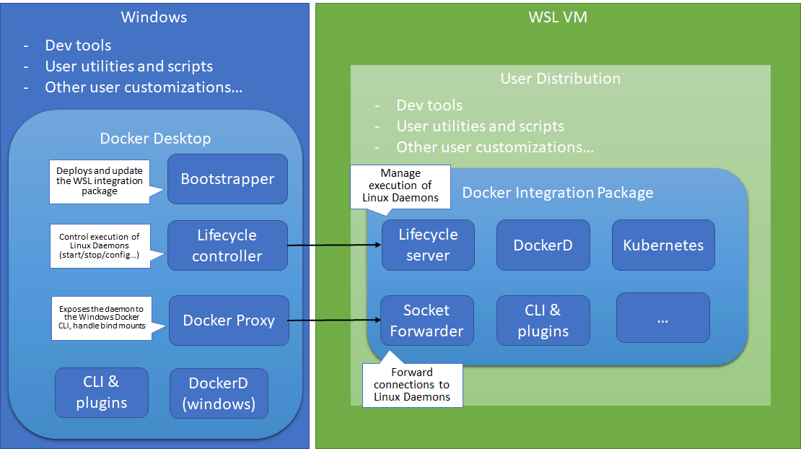
Alternatief: docker on Wsl2
Zie :https://www.thomasmaurer.ch/2019/08/run-linux-containers-with-docker-desktop-and-wsl-2/
Draait alleen op Windows 10 Insider Preview build 18932+.
Maak een dockerhub account aan op https://hub.docker.com/
Hyper-V onder water.

Slide 34
MANAGED CONTAINER PLATFORM
Management
Networking & Storage
Container(s)
Container Runtime/Daemon
Cloud
Container OS
VM
Physical Host
Orchestration
Scheduling, Clustering, Discovery, provisioning, Monitoring, configuration management
Notes:
https://www.sumologic.com/devops/kubernetes-vs-mesos-vs-swarm/
https://blog.kubernauts.io/your-container-orchestration-needs-kubernetes-vs-mesos-vs-docker-swarm-1efa9acb69be
http://archive.work-bench.com/blog/2016/07/12/why-kubernetes-is-foundational-for-fortune-500-digital-transformation/
https://rancher.com/comparing-rancher-orchestration-engine-options/
https://www.loomsystems.com/blog/single-post/2017/06/19/kubernetes-vs-docker-swarm-vs-apache-mesos-container-orchestration-comparison
Demo docker swarm

Slide 35
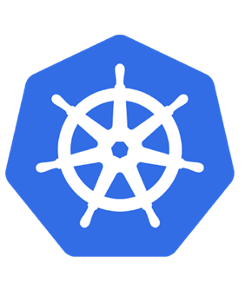
kubernetes
Management
Networking & Storage
Container(s)
Container Runtime/Daemon
Cloud
Container OS
VM
Physical Host
Orchestration
Notes:
https://www.sumologic.com/devops/kubernetes-vs-mesos-vs-swarm/
https://blog.kubernauts.io/your-container-orchestration-needs-kubernetes-vs-mesos-vs-docker-swarm-1efa9acb69be
http://archive.work-bench.com/blog/2016/07/12/why-kubernetes-is-foundational-for-fortune-500-digital-transformation/
https://rancher.com/comparing-rancher-orchestration-engine-options/
https://www.loomsystems.com/blog/single-post/2017/06/19/kubernetes-vs-docker-swarm-vs-apache-mesos-container-orchestration-comparison
Demo docker swarm

Slide 36
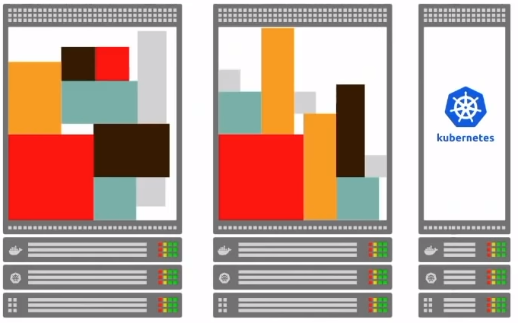
Kubernetes: container orchestrator

Slide 37
Toepassingen
LOKAAL / OP DE DESKTOP
Onze producten
BEST MATCH
Voor ontwikkelaars → Ontwikkel- /test omgeving lokaal zoals in productie. Voor beheer → namaken omgeving klant. Tijdelijke databases/ omgevingen. Voor Pre-sales → Demo’s in containers.
Lisa/DevTest → Niet veel voordeel. Is al gedistribueerd van nature, images zijn erg groot. Misschien draaien in de cloud. Geprobeerd maar niet erg succesvol.
EBX5 → Kan (nog) niet geheel via Docker want applicatie niet volledig geautomatiseerd te deployen.
Micro services. GitHub repositories
CI / CD
Notes:
MATCH MADE IN HEAVEN
Containers en microservices!
CI/CD straten (ING/ABNAMRO)

Slide 38
IT IS NOT A VM!
Container
Virtual machine
Application
Runtime
Base OS Image
Application
Guest OS
Runtime
=
Notes:
Containerization is the encapsulation of an application so that it can be deployed in a repeatable manner across an container-enabled platform and can be managed efficiently at scale.
Wat is hetvoordeel: Alleen maar containers verplaatsen/deployen….

Slide 39
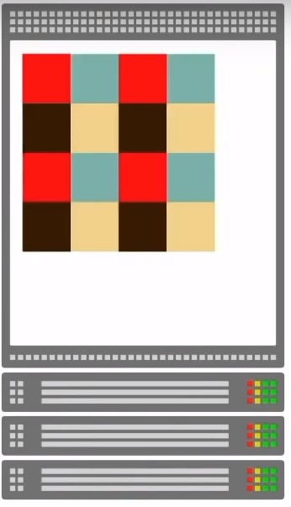
VAN VM’s naar docker containers
Notes:
Classieke VMs met sub optimaal gebruik van resources
Containers -> VM/OS deel valt weg
Weer compacter/efficienter
En ook nog eens black boxes. Geen conflicting dependencies meer

Slide 40
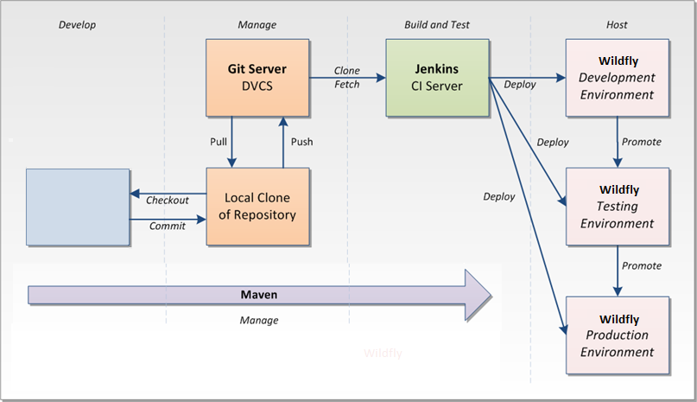


Upstream impact : van …

Slide 41
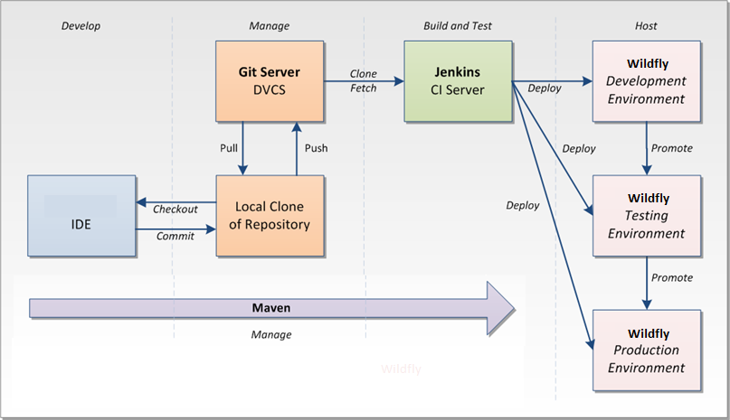
Upstream impact : van …

